Slide 1
Hazırlayan : Orçun ÖZDİL -172 80 30 65
YZM 3210 Java Programlama Danışman : Dr. Öğr. Üyesi Emin BORANDAĞ
JAVA İLE
BATTLE SHIP GAME
(AMİRAL BATTI OYUNU)

Slide 2
Hazırlayan : Orçun ÖZDİL -172 80 30 65
YZM 3210 Java Programlama Danışman : Dr. Öğr. Üyesi Emin BORANDAĞ
İçindekiler
1. Proje Açıklaması
2. Battle Ship Game Nedir?
3. Sayfa Yapısı – Use-Case Diyagramı
4. Oyun Mimarisi
5. Oyun İstek Algoritması
6. Oyun Ekran Görüntüleri
7. Proje Github Adresi

Slide 3
Hazırlayan : Orçun ÖZDİL -172 80 30 65
YZM 3210 Java Programlama Danışman : Dr. Öğr. Üyesi Emin BORANDAĞ
1 .Projenin Açıklaması
Bu proje YZM 3210 Java Programlama Dersi kapsamında, bir oyun projesiyle Eclipse IDE ortamında, ders içeriklerini pekiştirmek amacıyla geliştirilmiştir.
Kodlarda, javayaz.com adresindeki ve internet ortamındaki örneklerden faydalanılmıştır.

Slide 4
Hazırlayan : Orçun ÖZDİL -172 80 30 65
YZM 3210 Java Programlama Danışman : Dr. Öğr. Üyesi Emin BORANDAĞ
2. Battle Ship Game Nedir?
Amiral battı iki oyuncuyla oynanır. Oyunun amacı kareli bir kâğıt üzerinde koordinat vererek (gemilerin yerlerini tahmin ederek) rakibin gemilerini batırmaktır.
Battleship (also Battleships or Sea Battle) is a strategy type guessing game for two players. It is played on ruled grids (paper or board) on which each player's fleet of ships (including battleships) are marked. The locations of the fleets are concealed from the other player.
Kaynak: https://tr.wikipedia.org/

Slide 5
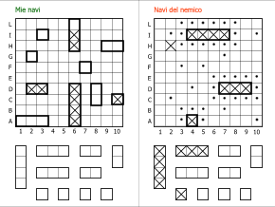
Hazırlayan : Orçun ÖZDİL -172 80 30 65
YZM 3210 Java Programlama Danışman : Dr. Öğr. Üyesi Emin BORANDAĞ
2. Battle Ship Game Nedir?
Değişik grid boyutlarında ve gemi sayısı ile oynanabilmektedir.

Slide 6
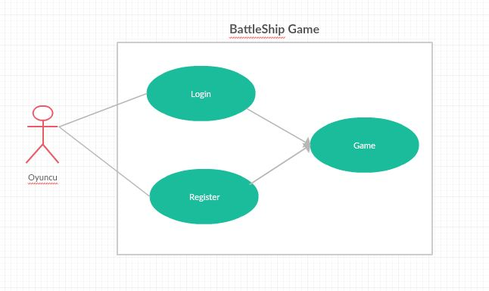
Hazırlayan : Orçun ÖZDİL -172 80 30 65
YZM 3210 Java Programlama Danışman : Dr. Öğr. Üyesi Emin BORANDAĞ
3. Sayfa Yapısı – Use-Case Diyagramı

Slide 7
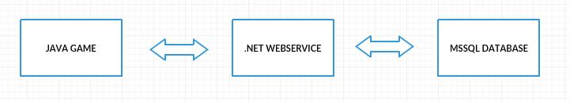
Hazırlayan : Orçun ÖZDİL -172 80 30 65
YZM 3210 Java Programlama Danışman : Dr. Öğr. Üyesi Emin BORANDAĞ
4. Oyun Mimarisi

Slide 8
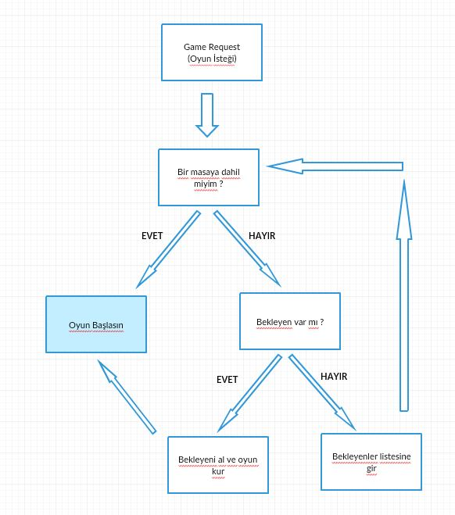
Hazırlayan : Orçun ÖZDİL -172 80 30 65
YZM 3210 Java Programlama Danışman : Dr. Öğr. Üyesi Emin BORANDAĞ
5. Oyun İstek Algoritması

Slide 9
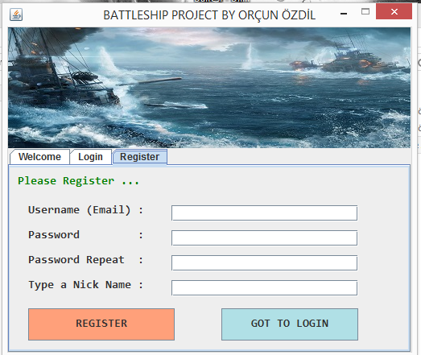
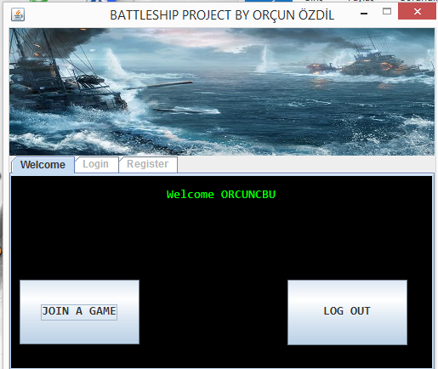
Hazırlayan : Orçun ÖZDİL -172 80 30 65
YZM 3210 Java Programlama Danışman : Dr. Öğr. Üyesi Emin BORANDAĞ
6. Oyun Ekran Görüntüleri
Register -Kayıt Olma:
Oyuncu unique bir email adresi ve nickname ile kayıt olur.

Slide 10
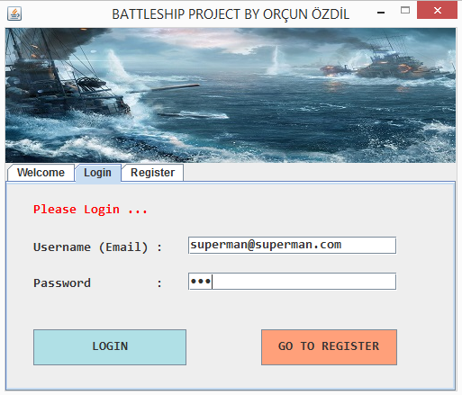
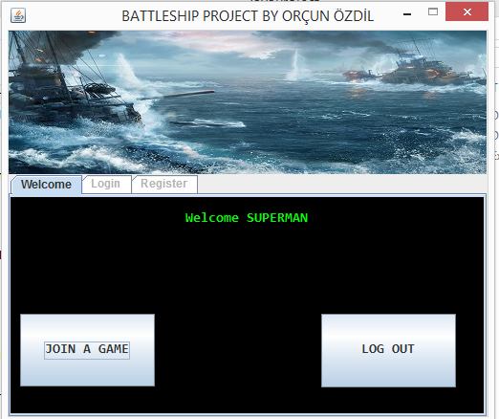
Hazırlayan : Orçun ÖZDİL -172 80 30 65
YZM 3210 Java Programlama Danışman : Dr. Öğr. Üyesi Emin BORANDAĞ
6. Oyun Ekran Görüntüleri
Login -Giriş Yapma:
Önceden kayıtlı oyuncu email adresi ve şifre ile login olur.

Slide 11
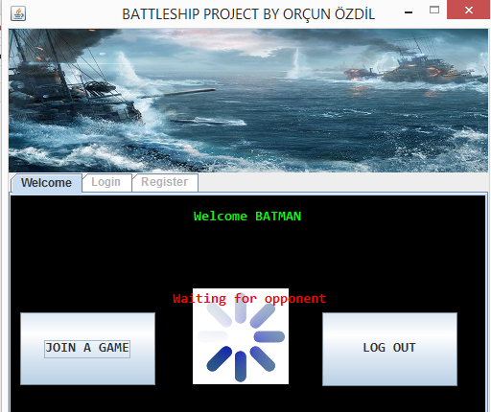
Hazırlayan : Orçun ÖZDİL -172 80 30 65
YZM 3210 Java Programlama Danışman : Dr. Öğr. Üyesi Emin BORANDAĞ
6. Oyun Ekran Görüntüleri
Game Request-Oyun Talebi:
Giriş yapmış oyuncu oyun isteğinde bulunur ve rakip arar.

Slide 12
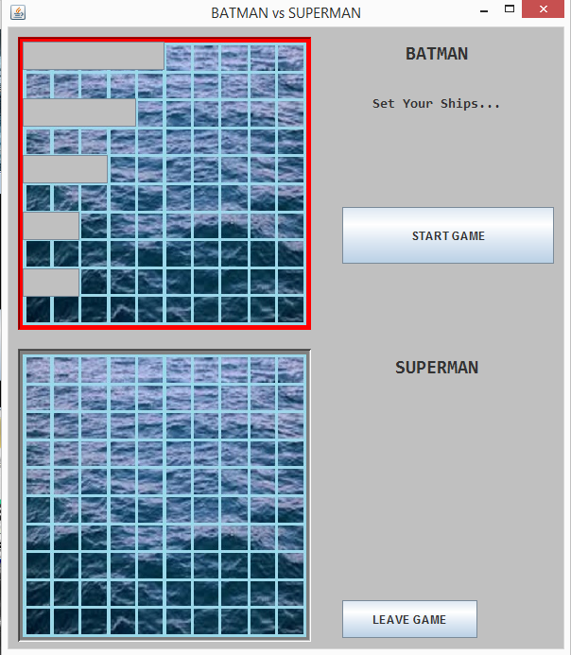
Hazırlayan : Orçun ÖZDİL -172 80 30 65
YZM 3210 Java Programlama Danışman : Dr. Öğr. Üyesi Emin BORANDAĞ
6. Oyun Ekran Görüntüleri
Bir rakip bulundu ve oyun başladı.
Önce gemileri yerleştirmemiz gerekiyor.
Sürükle bırak ile gemileri yerleştirip “Start Game” diyoruz

Slide 13
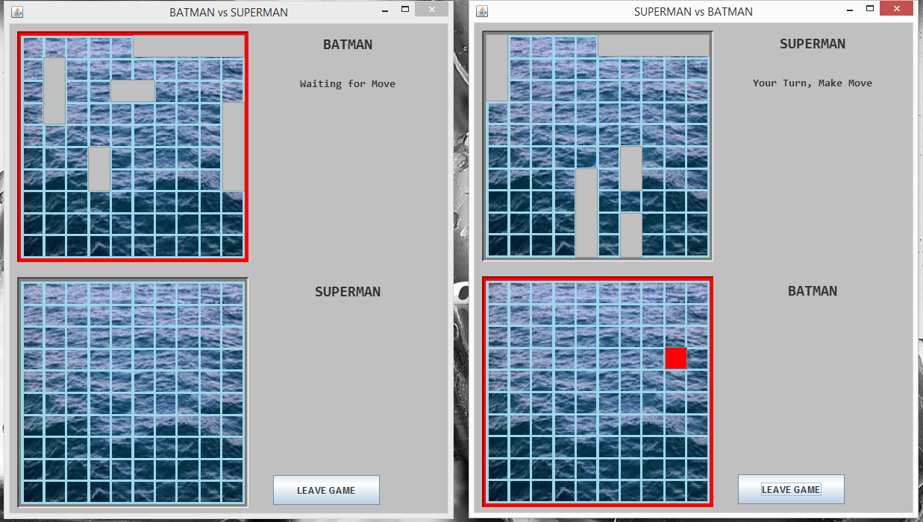
Hazırlayan : Orçun ÖZDİL -172 80 30 65
YZM 3210 Java Programlama Danışman : Dr. Öğr. Üyesi Emin BORANDAĞ
6. Oyun Ekran Görüntüleri

Slide 14
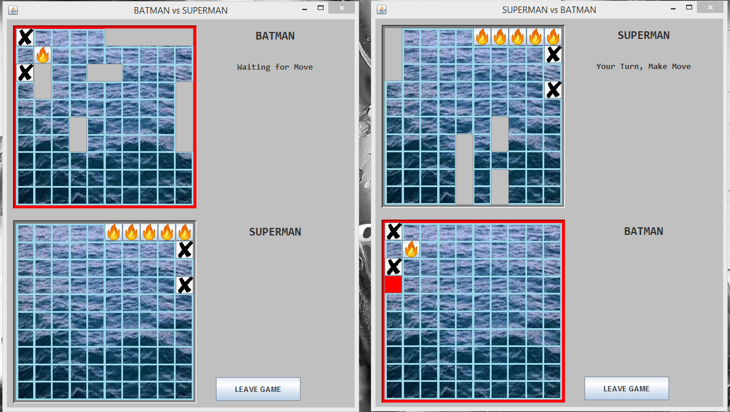
Hazırlayan : Orçun ÖZDİL -172 80 30 65
YZM 3210 Java Programlama Danışman : Dr. Öğr. Üyesi Emin BORANDAĞ
6. Oyun Ekran Görüntüleri

Slide 15
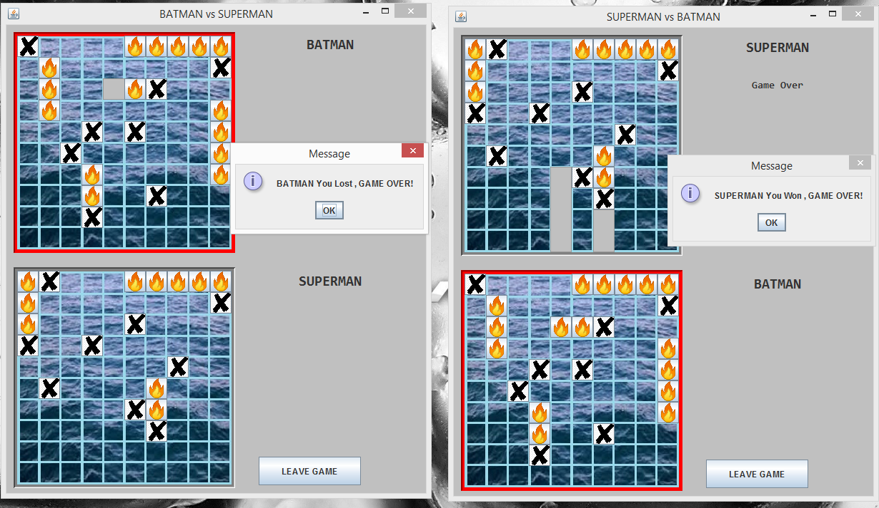
Hazırlayan : Orçun ÖZDİL -172 80 30 65
YZM 3210 Java Programlama Danışman : Dr. Öğr. Üyesi Emin BORANDAĞ
6. Oyun Ekran Görüntüleri

Slide 16
Hazırlayan : Orçun ÖZDİL -172 80 30 65
YZM 3210 Java Programlama Danışman : Dr. Öğr. Üyesi Emin BORANDAĞ
7. Proje Github Adresi
https://github.com/Oozdil/JavaBattleShipProject

